Slide 1

IBEST : le bien-vivre, boussole des politiques publiques locales ?
Webinaire 27ème Région
Hélène Clot
Directrice de la mission stratégie,
innovation et participation

Slide 2
CHANGER D’INDICATEUR, CHANGER DE MODÈLE ?
1
Notes:
Quelle est la spécificité d’ibest par raport à l’ensemble de ces expérimentations ?
Ibest c’est une démarche portée à l’origine par des professionnels des politiques publiques et des associations

Slide 3
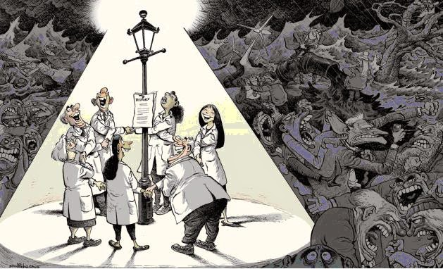
Pourquoi s’intéresser aux indicateurs de bien-vivre ?
sortir du seul PIB
regarder dans les angles morts de l’observation
compléter le tableau de bord
Notes:
HELENE
Critique des indicateurs « classiques » de croissance, tels le PIB, qui ne comptent que ce qui se comptabilise (€), Limites bien connues du PIB, cf. commission Stiglitz ou rapport Viveret (par exemple accident de voiture fait augmenter PIB)
Angles morts de l’observation à réorienter ou compléter :
Observation sociale « à charge », on ne comptabilise que le négatif et on observe peu le positif
On ne compte pas « ce qui compte » pour les gens, notamment liens avec les proches, leur rapport au temps.
Nécessité de compléter le tableau de bord : ce qui est « hors radar » n’est pas pris en compte
Sur l’international: Dans l’ensemble, les institutions internationales, même dotées de nouveaux indicateurs de richesse (OCDE, Banque mondiale…), peinent à reconnaître qu’un pays qui fonde la croissance de son Pib sur la destruction de son « capital naturel » ou de son capital humain, est un pays qui s’appauvrit. D’autres tentent de changer de boussole, ou du moins d’en avoir plus d’une. Certains États américains (Vermont, Hawaï, Colorado…) ont sauté le pas, en adoptant un « indicateur de progrès véritable ». Un indicateur non dénué de faiblesses, mais dont l’instauration prouve la possibilité de sortir de l’hégémonie du Pib. Le Bhoutan a popularisé le « bonheur national brut », la Bolivie et l’Equateur ont adopté une Constitution qui reconnaît des droits à la Terre mère, une autre façon de poser des bornes – d’indiquer ce qui peut être fait ou non.

Slide 4
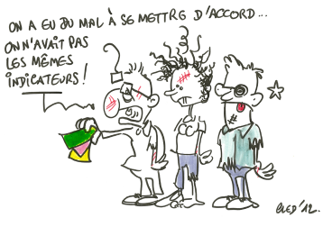
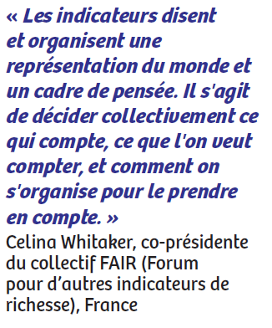
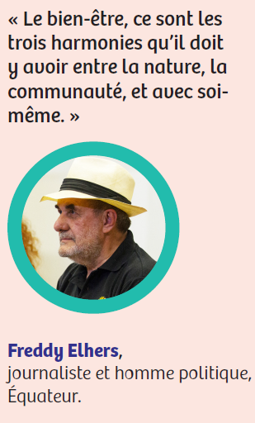
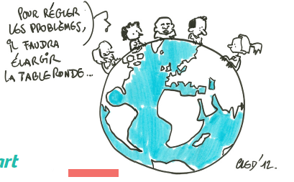
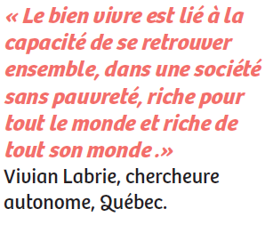
L’épineuse question des mots et de la définition du bien-être
Notes:
HELENE
1. Bonheur: la représentation du Bouthan //
2. Buen vivir: dimension holistique – lien avec la nature, le cosmos + dynamique par rapport au terme de bien-être
3. Dimension sociale - + convention / se mettre d’accord

Slide 5

BNB et buen-vivir : ce que nous apprennent les expériences d’ailleurs
Le Bien Vivre considère l'humain, la nature et le cosmos comme faisant partie d'un tout.
Le Bien Vivre consiste à trouver l'équilibre entre toutes les composantes de ce système interdépendant.
«Pablo Solon»
Les seuils de soutenabilité du Bhoutan
« How much is enough ? Qu'est-ce qui est assez ? »
→ Définir collectivement ce qui est juste au regard du bien vivre et ce qui permet à chacun et chacune de vivre dignement.
Notes:
HELENE

Slide 6
IBEST
2
Un indicateur?
Des indices…

Slide 7
Une démarche inscrite dans un temps long, mobilisant une pluralité d’acteurs
2002
Emergence du projet, "BIP 40?"
Professionnels de la politique de la ville & associations
2007-2009
création des données alternatives
Recentrage sur les professionnels & ouverture sur l'université
2009-2011
Test base de données alternatives+ 1er questionnaire
Economistes & professionnels de la politique de la ville
2011-2017 :
Construction d’indicateurs de bien-être soutenable territorial (IBEST)
Economistes, sociologues, urbanistes et géomaticiens, + techniciens collectivité (Métro)
Démarche participative
2017-2020: Deuxième passation de l’enquête quantitative + ateliers participatif
2021-2023
Construction du « baromètre des transitions »: outil d’enquête régulier + tests donut
Notes:
Besoins nouveaux d’observation local début 2000 :
Difficultés à évaluer le contrat de ville & les décisions prise à l’aune de données quantifiés
En finir avec « le tableau noir » et la vision stigmatisante des quartiers , renvoyant à la dimension normative de la mesure
 « Compter ce qui compte » et non ce que l’on sait compter
Contexte intellectuel et politique « porteur » :
Rapport Viveret, Repenser la richesse (2002) : indicateurs alternatifs de richesse
Rapport de la Commission Stiglitz (2009) : indicateurs de bien être
⇨ Ce qui a permis d’obtenir le Soutien et implication des acteurs politiques
Construite sur un temps long comme vous pouvez le voir sur ce schéma puisque le travail sur le sujet a débuté dans l’agglomération en 2002 sous l’impulsion des professionnels des politiques publiques qui face aux difficultés qu’ils rencontraient pour révéler les effets de la politiques de la ville souhaitaient mobiliser d’autres indicateur que ceux usités traditionnellement dans le cadre des éval ordonnées par la mission interministérielle
Une démarche conduite ensuite avec une pluralité d’acteurs (professionnels, élus, chercheurs issues de différentes disciplines)
Et qui continue jusqu’à l’heure d’aujourd’hui avec un mouvement de diffusion de la réflexion qui a aboutit notamment au forum international pour le bien vivre organisé à Grenoble en juin 2022 co-porté par des associations, les pouvoirs publics locaux, la communauté universitaire grenoble alpes. Côté expérimentation nous en sommes au déploiement du baromètre des transitions sur la base des acquis méthodologiques de 2011-2017
TT : 1,50
Pour résumer IBEST : Un projet de construction d’indicateurs alternatifs
 Répondant à une « demande sociale » dans un contexte scientifique et politique favorable
 Inscrit dans un temps long & impliquant une pluralité d’acteurs
 In fine, un objectif reformulé autour du bien-être
 Question du choix des méthodes

Slide 8
7 positionnements fondamentaux
Approche en termes de bien-être doit prendre en considération l’articulation, d’une part, entre biens marchands et biens non marchands et, d’autre part, entre biens matériels et biens immatériels
Interdépendance entre la personne et le collectif
Approche du bien-être en termes de capabilities (Sen, 1992)
Articulation des perceptions/du déclaratif à des données sur les conditions de vie/la situation du territoire
Ethique située du chercheur
Articulation du registre scientifique et du registre démocratique
Approche par les besoins & la soutenabilité
Notes:
Le premier positionnement est une hypothèse de recherche structurante partagée par les chercheurs et les professionnels engagés depuis le départ dans le projet et aux origines de l’étude. Cette hypothèse soutient qu’une approche en termes de bien-être doit prendre en considération l’articulation, d’une part, entre biens marchands et biens non marchands et, d’autre part, entre biens matériels et biens immatériels, car il n’est pas possible de « séparer les transactions marchandes de la satisfaction (biens immatériels) qu’elles procurent : identité, réassurance, confiance, lien social, estime et respect de soi »
Le second positionnement stipule une interdépendance entre la personne et le collectif. Il n’y a pas d’un côté un environnement ou le « social », et de l’autre l’individu (Daly et Cobb, 1989 ; Dewey, 1927, p. 288), mais un système de relations à travers lequel l’un et l’autre se constituent réciproquement. L’individu est encastré dans le social.
Le troisième élément de positionnement a des implications méthodologiques plus directes puisqu’il sert de base au traitement opéré dans le volet quantitatif de l’expérimentation. Ancrée dans une approche en termes de capabilities (Sen, 1992), qui ne cantonne pas la « base informationnelle de jugements » aux seules réalisations, la grille théorico-empirique (cf. Figure 11) construite dans le cadre de l’expérimentation IBEST stipule que le bien-être procède d’un rapport entre des réalisations et des aspirations et les valeurs des personnes au regard des contraintes ou des opportunités institutionnelles relatives à leur environnement (cadre de vie, travail, relations sociales, etc.)
4. Sortir d’une opposition sommaire entre des approches dites « objectives » (fondée sur des données socio-démo) et une subjective, qui interroge les perceptions… pour croiser les deux.
5. Recherche action: on ne parle pas de nulle part, il y a un positionnement éthique des chercheurs impliqués. Dans le contexte de crise sociale et environnementale, il y a besoin d’apporter une contribution.
6. On ne peut pas rester dans un registre purement scientifique, il faut articuler avec ce qu’on appelle le « savoir profane »
7. Approche qui révise la notion de besoins généralement admise dans le champ de l’économie et donne une place particulière à la notion de soutenabilité.

Slide 9
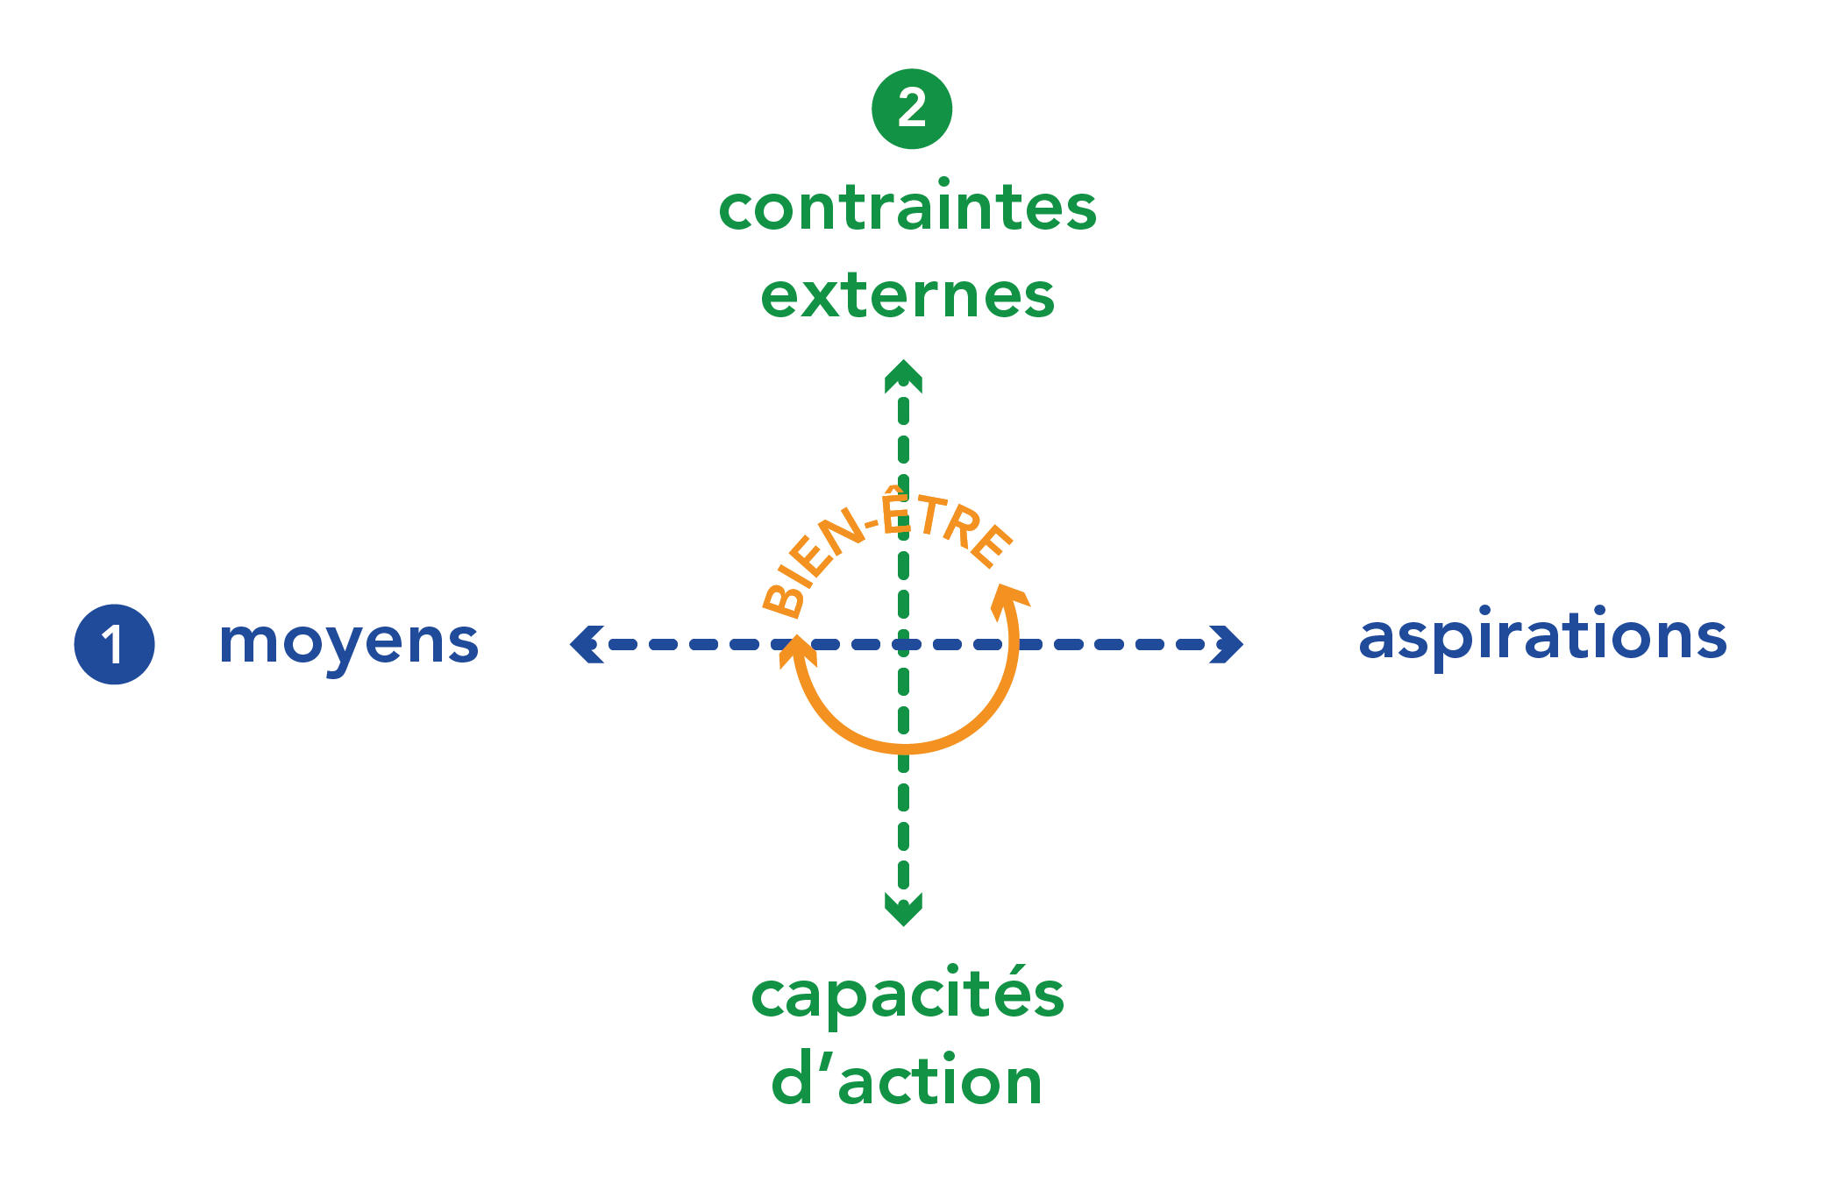
Une approche capacitaire
Le bien-être comme rapport
Notes:
Conception du bien-être capacitaire: le bien-être des personnes est une tension entre des aspirations que peuvent avoir les personnes et des contraintes, des opportunités liées à l’environnement de vie dans lequel ils se trouvent. Ouvre la possibilité de se réaliser individuellement dans un environnement social.

Slide 10
Une multiplicité de démarches existantes
1. Critiques
New Public Management
Progrès
Développement humain
Capabilities
Indicateurs économiques (PIB)
2. Concepts et terminologies
Insoutenabilité sociale et environnemnetale
Bien-être
Soutenabilité
Tableau de bord
Indicateurs « négatifs »
Communs
Richesse
Bonheur
3. Mode de construction
Indicateur synthétique
Participative
4. Types de données
5. Articulation de l’individu au collectif
Administratives/institutionnelles
Experte
Enquêtes
Notes:
Démarche qui va se positionner par rapport à un ensemble de débats qui ont cours dans le champ de la construction d’indicateurs alternatifs
Il s’agissait donc de construire une démarche pour observer, différemment, ce que les outils standards ne permettaient pas de mettre en exergue afin d’être en capacité de (1) communiquer sur d’autres « réalités » du territoire (2) créer des connaissances nouvelles sur les réalités du territoire à des fins d’observation et d’évaluation ; (3) nourrir l’imaginaire des décideurs soucieux de penser et d’agir en fonction du bien-être soutenable des habitants.
Le projet a pris la forme de démarche à partir de critiques de l’existants / besoins de sortir d’une vision très économiciste de ce qu’est la richesse pour l’articuler avec une conception plus large du bien commun qui intègre les enjeux de soutenabilité sociale, lié aux enjeux de la soutenabilité environnementale.
IBEST articule des données d’enquêtes et des données administratives / du savoir expert et du savoir profane. Expression individuelle: l’enquête et expression collective via les ateliers.

Slide 11
IBEST : démarche collective en deux étapes
Enquête quantitative
2012, 2018 et 2021
1
Enquête auprès de 1001 personnes
Focalisation sur les dimensions sociales des conditions de vie des personnes
Plusieurs types de traitement
2012
Démarches participatives
Méthodologie SPIRAL
Forum hybride
Atelier citoyen/
techniciens/
élus
2
2018
Seuils de soutenabilité + Pondération
Notes:
Démarche qui propose une articulation méthodologique particulière entre du quanti et du participatif
Chacune des méthodes permet de travailler d’une manière spécifique la question du bien-être :
la méthode quantitative s’appuie sur la grille théorico-méthodologique du « bien-être en tension » et adopte une entrée axé sur l’individu socialement encastré, NIVEAU INDIVIDUEL
Passées par téléphone auprès d’échantillons représentatifs des populations de 2012 puis de 2018
70 questions venant désormais alimenter le résultat théorico-méthodologique consistant dans la détermination des huit dimensions du BES du tableau de bord grenoblois.
Les enquêtes renseignent sur les conditions « objectives » d’existence des personnes et sur le jugement qu’elles portent sur leur situation, leur possibilité, leur réalisation, leur environnement et leur satisfaction. Par exemple, question sur les possibilités de recours en cas de difficultés ou sur l’accessibilité des services publics.
la démarche participative assure le passage d’une conception individuelle du bien-être à une conception en terme de bien commun basée sur l’énonciation d’un « jugement d’utilité collective » et sur un registre de valeur conçu comme politique.
TRANSITION : Entre ces deux dates, le terrain d’observation a fait l’objet de transformations institutionnelles et territoriales que nous ne pouvons pas ignorer.

Slide 12
Privilégier les réponses synergiques (Max-Neef, 1996)
Destructrice
Univoque
Synergique
Inhibitrice
Pseudo-réponse
Généralisation
Notes:
Le problème bien souvent des indicateurs retenus est qu’ils renseignent sur des situations dont on n’arrive pas à juger du caractère soutenable. Par exemple, un des indicateurs du bien-être d’Hénin Cavin est le pourcentage de ménages possédant une voiture : comment juger de l’évolution d’un tel indicateur ? Est-ce que l’augmentation de celui-ci traduit une situation souhaitable ? Oui, si on considère que cela est un révélateur de l’amélioration du niveau de vie des ménages. Non, au regard de la préservation de l’environnement. Comment concilier différentes dimensions d’un développement soutenable ? C’est ici que l’approche de Max Neef sur les réponses au besoin peut être utile dans la sélection des indicateurs.
Cinq types de réponse :
1) La réponse destructive répond à un besoin, mais diminue la satisfaction d’autres besoins (par exemple la mise en place de caméras de surveillance répond au besoin de sécurité mais nuit simultanément au besoin de liberté).
2) La pseudo-réponse soulage le besoin mais ne le satisfait pas vraiment, en tout cas pas de manière durable. Pour illustrer ce point on peut renvoyer à la phrase célèbre de Confucius « quand un homme a faim mieux vaut lui apprendre à pêcher que de lui donner un poisson. »
3) La réponse inhibitrice satisfait un besoin mais en inhibe d’autres : à travers le travail, la participation à la vie sociale d’une personne peut être plus importante, mais cela se fait au détriment de ses pratiques de loisirs.
4) La réponse univoque ne satisfait qu’un seul besoin, c’est par exemple le programme alimentaire classique répondant au besoin de subsistance.
5) La réponse synergique : elle intervient sur plusieurs éléments du système. L’allaitement maternel qui répond à la fois au besoin d’affection et de subsistance en est un bon exemple. Ou la promotion des mobilités en vélo ou marche à pied qui œuvre à la fois à la mobilité, la santé et la préservation de l’environnement.
Cette classification sert à identifier les réponses soutenables socialement et écologiquement grâce à la différenciation des différentes formes de réponses aux besoins
Cette classification des réponses est associée, chez Max-Neef, à une révision de la notion d’« efficience » : celle-ci n’est pas orientée vers la maximisation de la productivité ou des profits, mais concerne l’utilisation optimale des moyens afin de satisfaire les besoins. L’approche de Max-Neef est intéressante puisqu’elle démontre qu’avoir plus de biens ne s’accompagne pas forcément d’une amélioration de la satisfaction des besoins, notamment si les biens achetés sont peu satisfaisants, et génèrent de ce fait une quantité croissante d’achats (Guillen-Royo, 2007, p. 165). La conception de Max-Neef amène ainsi moins à se soucier de la quantité de l’offre de biens que de la qualité de cette offre, notamment d’un point de vue institutionnel.
Cette méthode consiste à apprécier la soutenabilité des indicateurs retenus dans le tableau de bord et vise à retenir en priorité les indicateurs qui sont à la charnière de plusieurs dimensions.
Cela permet de conserver l’interaction entre les dimensions et de conserver la dimension transervsale du BES. Cette prise en compte de synergies rejoint par ailleurs l’ Idée d’atteindre l’équilibre, inutilité de favoriser l’accumulation au-delà des seuils de suffisance (Cassiers).

Slide 13
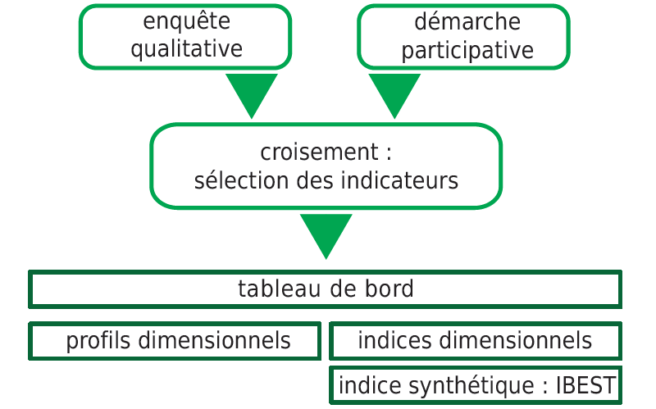
Une hybridation méthodologique
Source : Ottaviani, 2015.
Notes:
Le participatif a permis de définir, dans la base quantitative, les indicateurs les plus synergiques.
Le tableau de bord ainsi construit a deux usages :
Il permet d’identifier les catégories de personnes ayant une possibilité de se réaliser et/ou se réalisant plus ou moins bien, en fonction de chacune des dimensions = profils
Il permet également de construire des indices dimensionnels et un indice global assurant la mise en comparaison des territoires par rapport à des seuils de soutenabilité = dimensions à partir du panel
=> 2 entrées complémentaires

Slide 14
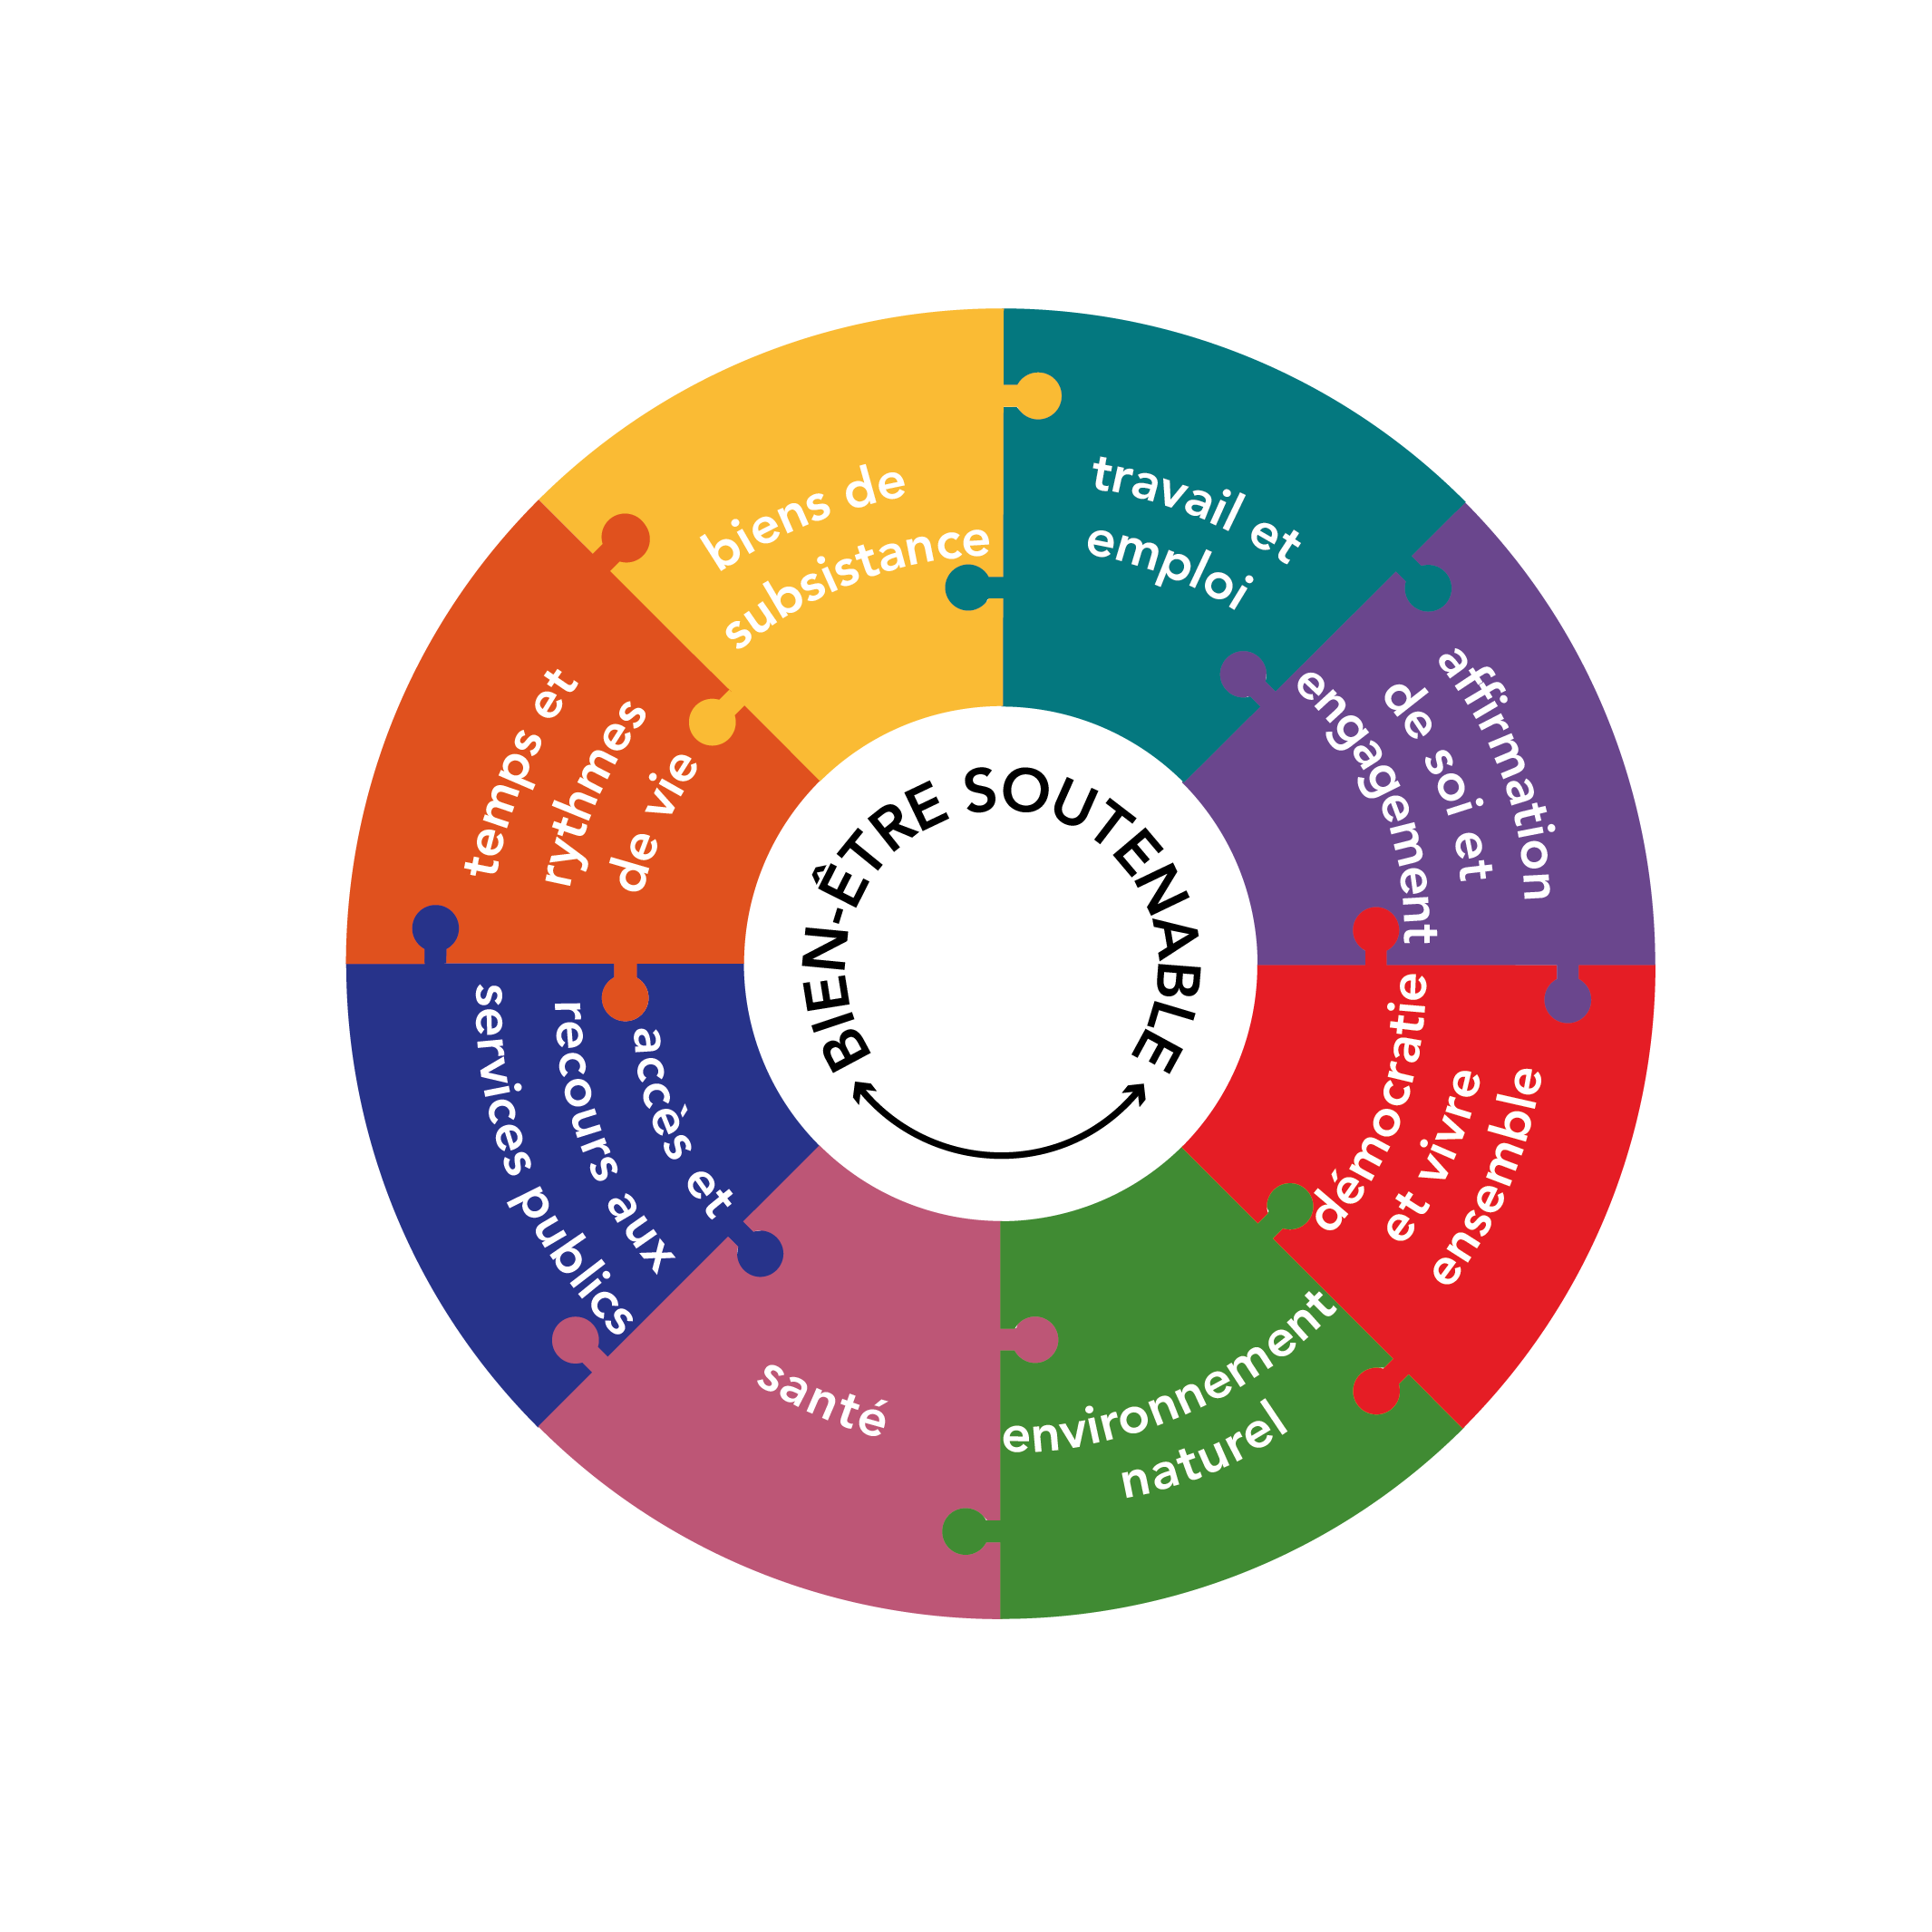
Les 8 dimensions d’IBEST
Notes:
Huit dimensions : Travail Emploi, Affirmation de soi et engagement, Démocratie et vivre ensemble, Environnement naturel, Santé, Accès et recours aux services publics, Temps et rythme de vie, biens de subsistance.
Ces catégories ont été définies de façon collective, ce qui a permis de faire émerger des catégories inhabituelles comme « affirmation de soi et engagement ».
Au travers de ces huit dimensions, il s’agit de chercher une nouvelle boussole, d’avoir un nouveau gouvernail de l’action publique et penser la synergie des dimensions en se demandant systématiquement : quelle est la chance qu’ont les personnes de se réaliser ou pas sur chacune des plans considérés ? L’analyse menée pour chaque dimension s’appuie sur la méthode statistique des nuées dynamiques qui permet d’identifier des groupes homogènes de personnes qui se réalisent plus ou moins bien sur chacune des dimensions considérées.
Approche globale et transversale des personnes, oblige à sortir des silos des politiques publiques

Slide 15
Notes:
Exemple de produit de sortie : au centre, on retrouve les 8 dimensions du bien-être soutenable. Le cercle extérieur est découpé en tranches pour chacune des 8 dimensions: chaque tranche représente 100% de l’échantillon. Si on prend le thème « travail et emploi », on voit qu’il y a 35% qui se réalisent pleinement dans ce domaine, qui sont satisfaits de leur emploi et de leurs conditions de travail. Et on peut décortiquer (dernier cercle) quel est le profil socio-démo des personnes dans ce domaine
Ce qui nous intéresse ici est de cerner le degré de réalisation de chacune des personnes interrogées par rapport à chacune des 8 dimensions sans utiliser les catégories classiques de l’action publique. Autrement dit, il s’agit, de décrire des groupes d’individus pour chaque thématique, à partir d’indicateurs nouveaux et originaux pour l’action publique. Ces groupes se définissent par le fait qu’ils rassemblent des individus qui ont les mêmes types de comportements.

Slide 16
usages et impacts d’ibest
3

Slide 17
généralités
  Une objectivation des 8 dimensions du bien-être
  bien-être / qualité de vie / bien-vivre sont des enjeux de toutes les politiques publiques mais… ils sont rarement définis et jamais mesurés de manière globale
  IBEST donne une définition ET des outils de mesure (indicateurs)
De nouvelles données et connaissances pour éclairer les angles morts de l’observation et de l’évaluation
Un nouveau référentiel pour interroger nos politiques publiques
permet de réinterroger les politiques publiques à l’aune du bien-être (lien social, richesses monétaires et non monétaires, satisfaction, aspirations… )
Un outil de dialogue citoyen, qui alimente le débat public
Notes:
Compléter le tableau de bord des données : Ibest permet de compter ce que l’on ne savait pas compter.
Ibest 1 : Prise de conscience et outils disponible pour créer de la donnée
Source d’informations importantes : dans une même enquête réunir différentes dimensions de la vie sociale et économique / habitat, etc.
Mise en dialogue des différents aspects
Et nouveauté sur capital social
+ lien à la nature et l’environnement
Donnée structurante pour le bien-être donc nécessité de les suivre régulièrement
Ibest permet d’apporter de la donnée et d’être plus précis sur nos champs d’actions en vue de pouvoir ensuite agir dessus ou mieux orienter nos actions avec cette boussole
Ex sur la participation : la famille est le lieu de sociabilité le plus important (décroche avec l’idée d’une Métropole très participative)
Ibest a démontré que le réseau social et tout ce qui favorise le lien social est très important pour les gens, alors que en cas de coupe budgétaire ce sont les budgets culture ou soutien aux associations qui vont sauter en premier – un argument en plus pour peser dans la balance et démontrer l’intérêt de telle ou telle politique // action.

Slide 18
Compléments d’observation
3
1

Slide 19
Une approche globale des personnes
  Un besoin croissant de transversalité
  Peu d’enquêtes existantes adaptées aux besoins locaux
  Mieux connaître les métropolitain·es à l’heure où le service public s’efforce de s’adapter aux usager·es
  Des questionnements « simples », en lien avec les modes de vie : l’argent fait-il le bien-être ? Quelle fréquentation de la montagne par les métropolitain·es et pourquoi ?
Notes:
Habitude d’observer en silo, chaque politique publique fait son enquête. Difficile faire transversalité quand le diagnostic même est déjà très mono-thématique.
Compléter notre connaissance des habitants et habitantes avec des questions ciblées sur le quotidien et les modes de vie des habitants : qui fréquente les espaces verts ? Pourquoi ? Est-ce que cet usage est complémentaire ou exclusif de la fréquentation de la montagne ? Sur qui les habitants peuvent ils compter en cas de problème ?
Le bien-être n’est pas résumé dans IBEST à la seule satisfaction subjective, mais repose sur l’écart entre les aspirations des personnes et les contraintes ou opportunités institutionnelles rencontrées. Le bien-être et la soutenabilité sont des concepts transversaux prenant en compte le caractère holistique des personnes : dès lors, les dimensions d’IBEST ne sont pas indépendantes les unes des autres et les indicateurs retenus sont majoritairement transversaux, c’est-à-dire liés à plusieurs dimensions.

Slide 20
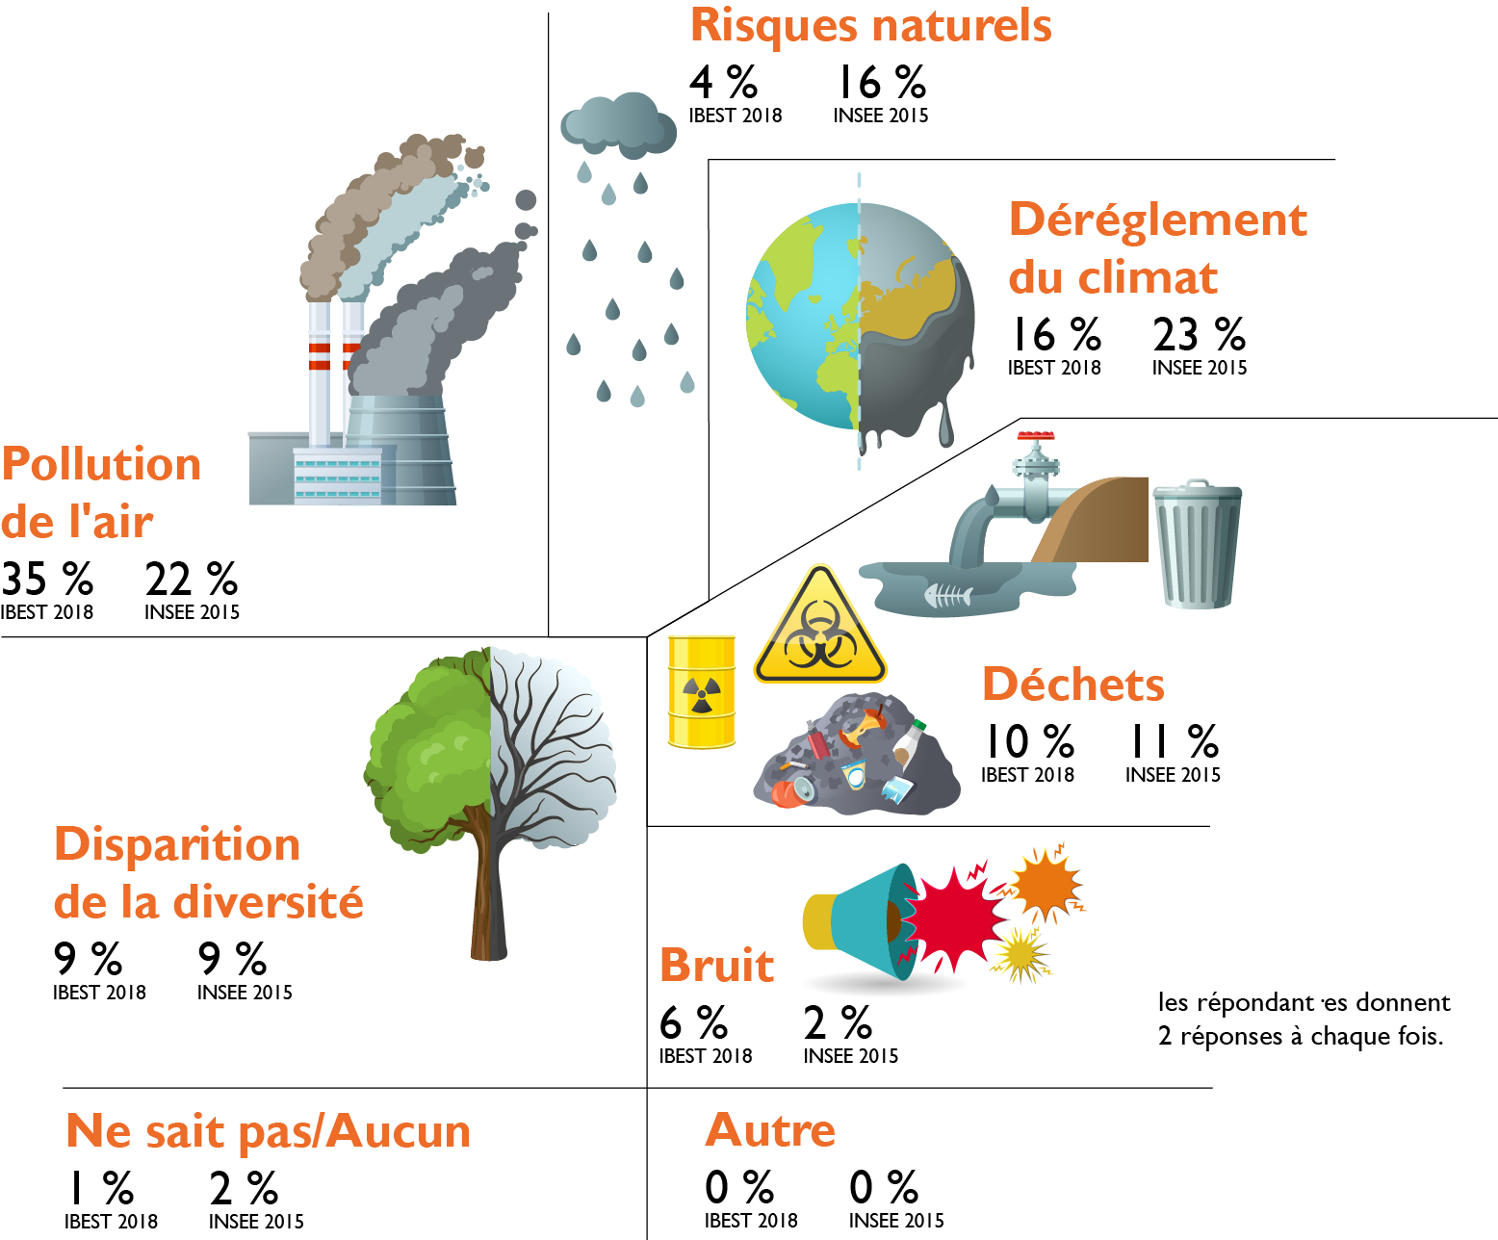
Des données locales nouvelles…
Parmi les problèmes suivants, quels sont ceux qui vous préoccupent le plus ?
Notes:
création de données nouvelles sur le capital social, le lien à la nature, la fréquentation de la montagne, le rapport à l’environnement, etc.

Slide 21
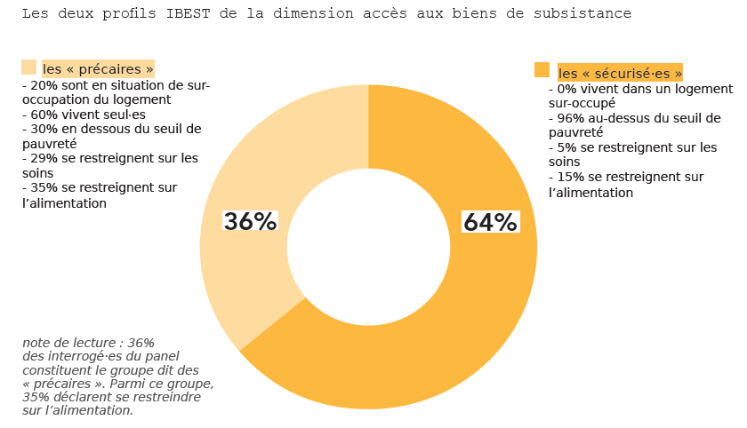
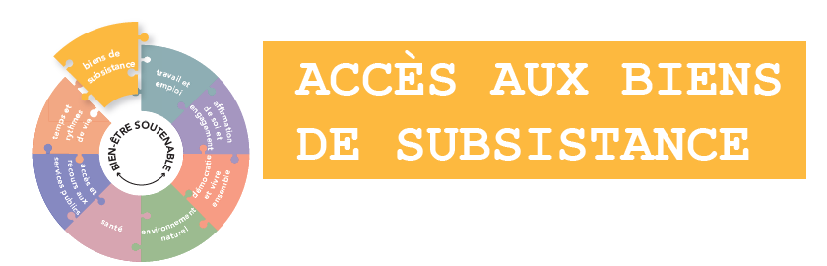
Des données nouvelles… et une nouvelle manière de les traiter
Insee
14% des habitants de la métropole disposent de moins de 1500 € par mois par foyer
Notes:
Au sein de la dimension Accès aux biens de subsistance, deux types de profils se distinguent. Pour définir ces groupes, plusieurs variables sont utilisées : la sur-occupation du logement, les ressources du ménage et les restrictions budgétaires sur les frais de santé et d’alimentation. Contrairement au groupe des « sécurisé·es », les personnes « précaires » se caractérisent par un cumul important d’indicateurs de précarité économique avec des faibles ressources et une restriction beaucoup plus prégnante sur les besoins fondamentaux

Slide 22
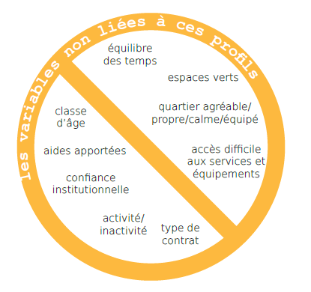
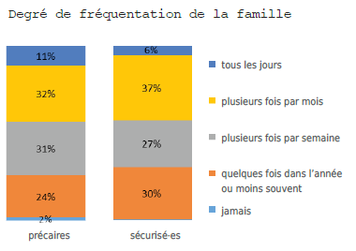
Des croisements de données riches de sens
Des données corrélées:
santé, genre, CSP, diplôme,
Sociabilité, etc.
Des données non corrélées
… sociabilité non corrélée avec le fait de pouvoir recourir à autrui
Mais liée aux choix de logement (à proximité de la famille)
Notes:
Quelle sociabilité ?
Si les précaires déclarent une faible participation associative, on observe en revanche une plus forte fréquentation de la famille et des amis. Pourtant, cette fréquentation n’est pas associée avec le fait de pouvoir davantage recourir à autrui.
Le choix d’installation : pourquoi les gens habitent là où ils habitent ? Est-ce un choix ? Au sein des précaires, davantage de personnes déclarent ne pas avoir eu le choix de s’installer dans la métropole (18% contre 10% des sécurisé·es).
Concernant ensuite les motifs d’installation, deux ressortent comme prioritaires : la famille et l’emploi. La famille vient en premier pour les
précaires et en second pour les sécurisé·es.
1) La santé : 27% des précaires ont une mauvaise santé et on observe également plus de personnes en situation de handicap. Etonnamment, il y a plus de personnes qui se déclarent « pas du tout stressées » dans ce groupe (16,5% versus 8,7% pour les sécurisé·es). Les sécurisé·es, groupe le plus réalisé, est à l’inverse plus souvent en bonne santé et davantage suivi même en situation de bonne santé.

Slide 23
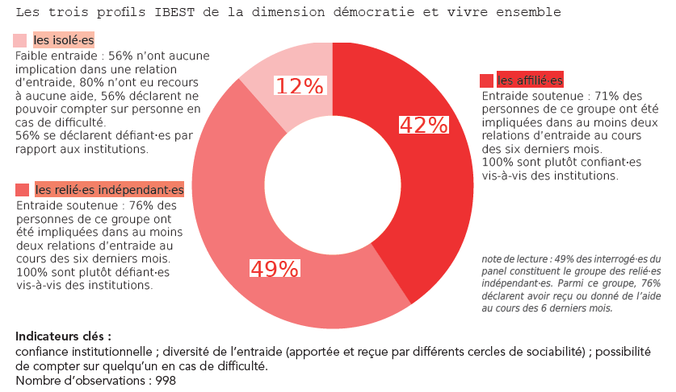
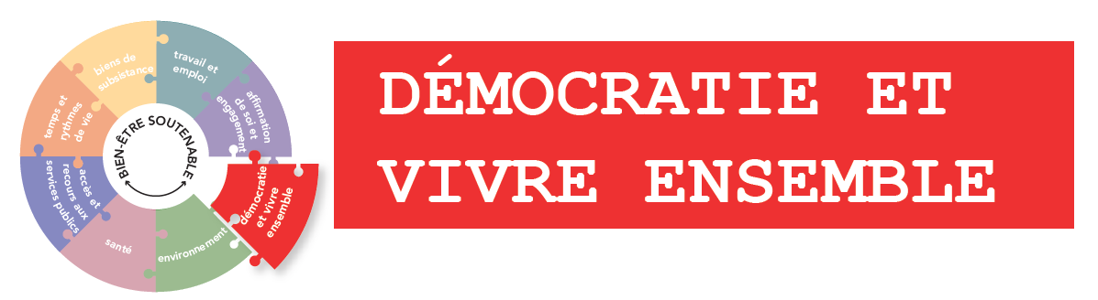
Des données nouvelles et une nouvelle manière de les traiter
Notes:
La dimension Démocratie et vivre ensemble, interroge la manière dont les personnes se « réalisent » — c’est-à-dire accomplissent ce qui leur semble bon pour elles — dans leurs relations aux autres et à la société. On observe ici le tissu relationnel des personnes, la manière
dont elles « font société », avec comme indicateur clé leur confiance dans les institutions, et dont elles « font communauté », c’est-à-dire dont elles sont insérées dans des réseaux d’entre-aide apportée et reçue.
On observe trois types de profils qui distinguent ce lien à la démocratie et aux autres. Les isolé·es sont assez esseulé·es socialement, se sentent peu intégré·es dans des réseaux d’entraide et défiant·es par rapport aux institutions. Les relié·es indépendant·es peuvent compter sur autrui, mais se montrent très défiant·es par rapport aux institutions. Les affilié·es bénéficient de soutiens importants et ont plutôt confiance dans les institutions.

Slide 24
Des croisements de données riches de sens
Des corrélations qui amènent à une approche globale… :
Un lien aux autres et à soi plus fragile
- Un quart des isolé·es et des relié·es indépendant·es ont le sentiment de ne pas avoir le contrôle sur leur vie.
- 72% des isolé.es déclarent de la défiance vis-à-vis d’autrui.
Ces personnes ont une plus mauvaise santé que les autres groupes.
2. Un lien à la nature bousculé
- 8% des isolé.es considèrent les montagnes comme oppressantes.
- Ce groupe pratique moins le vélo que les autres groupes et a moins de contact avec la nature.
3. Globalement un moindre bien-être matériel et immatériel
Les isolé·es et les relié·es indépendant·es, qui ont en commun une défiance marquée à l’égard des institutions, sont moins satisfait·es de leur vie : ces groupes perçoivent leur environnement comme plus hostile — et se trouvent effectivement dans les situations sociales les moins favorables du panel.
Notes:
Manques matériels et immatériels marchent de pair
Un quart des isolé·es et des relié·es indépendant·es ont le sentiment de ne pas avoir le contrôle sur leur vie. 72% des isolé.es déclarent de la défiance vis-à-vis d’autrui. Ces personnes ont une plus mauvaise santé que les autres groupes.
Ce groupe comprend des personnes qui ont des niveaux de stress très élevés et d’autres qui ont
au contraire des niveaux de stress très faibles.
Symptôme de ce mal-être, 8% des personnes de ce groupe considèrent les montagnes comme oppressantes. Ce groupe pratique moins le vélo que les autres groupes et a moins de contact avec la nature. Cause ou conséquence ? Les isolé·es et les relié·es indépendant·es, qui ont en commun une défiance marquée à l’égard des institutions, sont moins satisfait·es de leur vie : ces groupes perçoivent leur environnement comme plus hostile — et se trouvent effectivement dans les situations sociales les moins favorables du panel.

Slide 25
Enrichir le questionnement évaluatif, centré « usager »
3
2
Exemple sur le projet de rénovation urbaine des Villeneuves

Slide 26
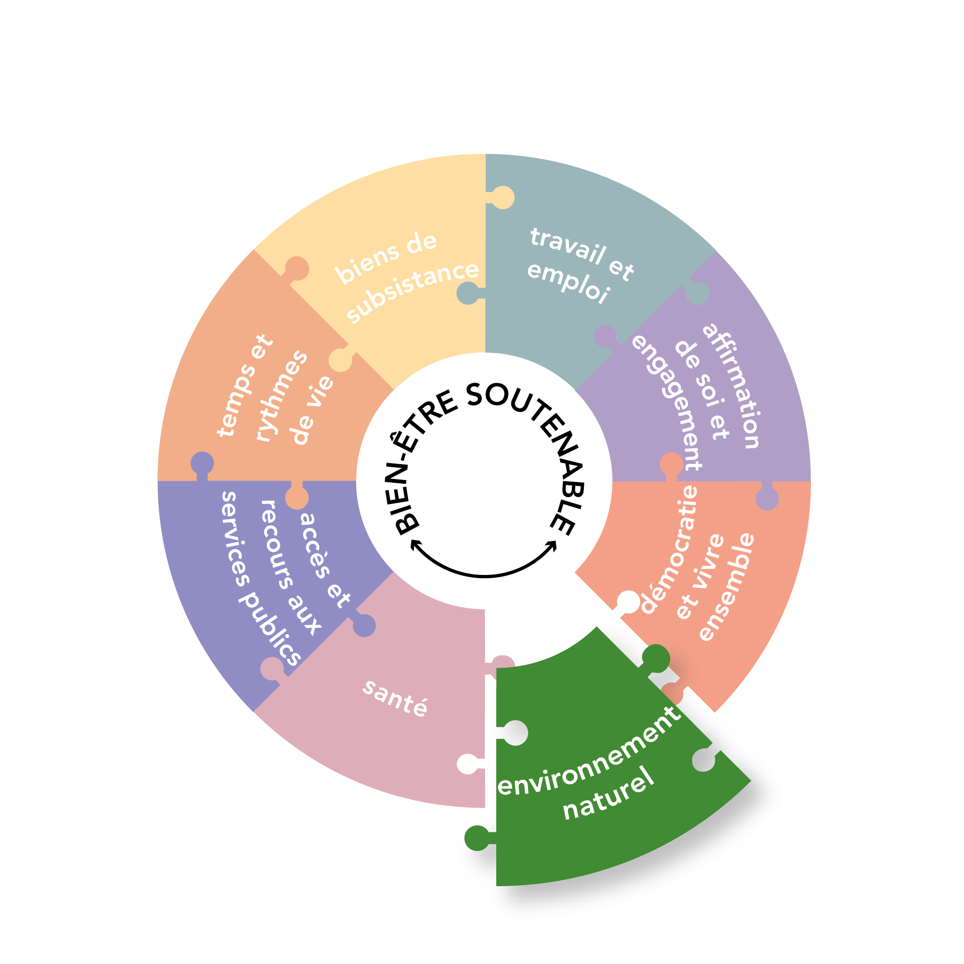

Environnement naturel : l’enjeu de la jonction entre l’environnement et le social
Objectif : Voir si le projet est vertueux dans la lutte contre le réchauffement climatique, et de quelle manière il inclut les habitants.
le projet favorise-t-il la préservation des ressources naturelles ?
Favorise-t-il un contact avec la nature pour les bénéficiaires ?
Mobilités douces
Logements isolés
Présence et usages de la nature en proximité
Notes:
HELENE
L’environnement naturel : L’objectif est vraiment de pouvoir le voir au niveau de la qualité d’usage de l’aspect environnemental du projet…
le projet est-il bon pour la nature et favorise-t-il le contact des habitants avec la nature… pas seulement la nature en « cage » pour être vue de l’extérieur mais importance de l’expérience et du contact avec la nature… les 2 faces sont nécessaires… Pas seulement sir les espaces verts préserve ou favorise la biodiversité mais est-ce qu’elle permet un ressourcement et un mieux être des habitants ?

Slide 27


Exemple #1 : collecte de données intégrant le questionnement IBEST
  Impact du relogement opérationnel sur les habitants
  Méthode
    Introduction des 8 dimensions dans les entretiens afin de suivre et comprendre les changements
Enseignements
    Ce qui compte: les conséquences du relogement sur leur sociabilité, avoir du pouvoir d’agir et l’accès aux services publics;
    L’environnement naturel compte mais les répondants ne s’autorisent pas à le prendre en compte → enjeu de politique publique : accès à la nature dans et autour de la ville
    Pas de liens à l’emploi : pas un attendu / facilités de mobilité
Notes:
Premier usage d’IBEST comme outil d'évaluation: impact de la politique de relogement sur les habitants concernés.
Assez facile d'adapter cette grille d'évaluation car ces 8 dimensions couvrent de nombreux domaines qui peuvent être reliés à l'habitat. Par exemple l’accès aux biens de subsistance nécessite d’interroger le coût de notre logement et son poids dans notre budget, avec une analyse comparative entre avant et après déménagement, mais aussi tout ce qui concerne le confort thermique et la facture énergétique.
L'enquête a permis de révéler l’importance de l'environnement social, les liens avec nos voisins, amis et famille.
En demandant aux personnes interrogées ce qui compte dans le choix du relogement, on a vu une distinction entre les critères prioritaires, significatifs et ce que les gens peuvent se permettre comme un choix. Ainsi, la nature et la proximité des espaces sont importants pour les locataires. Mais ce critère tient une place mineure dans le choix d'un nouveau logement, car peu de ménages peuvent se permettre de considérer ce critère lors de leur choix. D’où l’importance du rôle des pouvoirs publics pour contre-balancer ce « devoir de réserce », et apporter les espaces verts. D’autant plus qu’on sait que les personnes vivant dans ces quartiers ont tendance à profiter de la nature moins souvent que d'autres catégories plus aisées.
Autre constat: parmi les 8 dimensions, la dimension travail et emploi est peu liée au relogement. Il n'y avait pas d'attente spécifique par rapport à un éventuel problème d'emploi. Peut-être parce que la question de la mobilité n'est pas l'un des enjeux majeurs dans ces quartiers, donc les gens peuvent à la fois se déplacer et ils ne s'attendent pas à trouver un emploi là où ils habitent

Slide 28
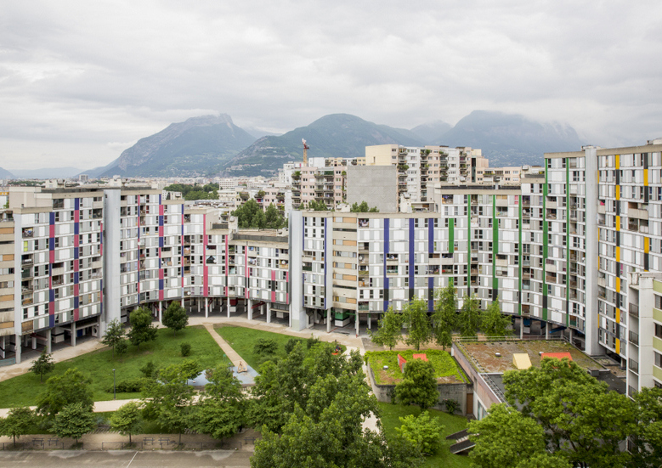
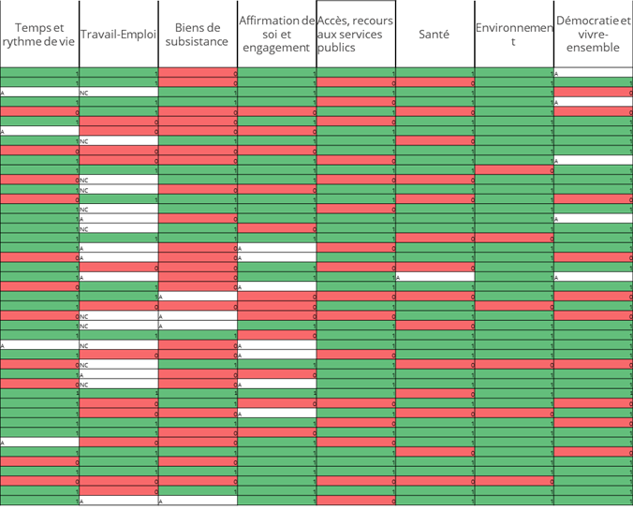
Exemple #2: une évaluation qui intègre le bien-être à toutes ses phases
Annabelle
Impact du renouvellement urbain sur le bien-être des habitants
Attentes des financeurs: effets sur le reste à charge mensuel
Méthode
  Croisement de quanti et quali
  80 personnes interrogées tous les 2 ans
  Comparaisons possibles avec le référentiel territorial IBEST
  Enseignements:
  IBEST est un moyen de “pirater” l’approche très technique des financeurs
  Occasion de développer une approche plus qualitative et de dresser des portraits-types
  Une approche long-terme
Contributes to / structure sociological field work
Increases credibility of qualitative work
Degree of achievement of 45 respondents
Notes:
Est-ce qu’en changeant le cadre et l’environnement on agit aussi sur l’intime, le mieux-être et quelles sont les synergies à l’œuvre entre les différentes dimensions (affirmation de soi, confiance dans les institutions, santé, etc.) ?
We chose to analyse the impact of well being on the inhabitants, and we proposed a method that could observe it all along the project. One of our inquiry method is to follow-up a cohort of 80 residents that we interview every 2 years.
This qualitative approach is combined with monitoring indicators that uses variables from IBEST survey comparating metropolis and popular district scales.
We began the 80 interviews in 2020 and we are still analyzing them, but we can already share some results :
- because of the very sociological approach we can already build an interesting typology of respondents. Since the interviews lasted almost 2 hours and the evaluation grid allows to draw a very complete portrait, we can understand more precisely all the details. Answer the famous "why" question and not only "how".
- The table on this slide with red and green boxes is a photograph of the achievement of each respondent on each dimension. One line equals one person. We look to see if the person uses positive or negative qualities to classify each dimension in red or green. The subsistence needs columns shows, for example, that many people in the cohort have money restriction, on health, housing, foods, leisure, etc.
We can also analyze by gender and profile. If, for example, we look at the work and employment dimension through this gender dimension, we can clearly see that it is much more an issue for women than for men.
We also have so much data from the IBEST survey that we can cross over our results. It is a real dialogue between the lessons of the quantitative approach and those of the qualitative survey..
On a more classic aspect, we are also focusing on flagship projects of the urban renewal program to see both what the respondents know and think about these projects and over the years whether they have an impact in their lives. And in the long term, we will be able to explore the link between the urban project, the transformations of a district and the well-being of its inhabitants. The follow-up on each dimension of the respondents will help us to follow the evolution over time.
We know that the main results will come later, but we are already very enthusiastic about this whole study, its first results and the depth it brings into a urban project.

Slide 29
Quelques enseignements sur l’évaluation au regard du bien-vivre?
Séparer la définition de « ce qui compte », la fabrique des critères et indicateurs // de l’évaluation:
  Définition sur-mesure pour chaque territoire… mais temps long du participatif
  Permet d’éviter les angles morts de l’évaluation… mais nécessite de se donner les moyens de traiter le « hors champs »
Croisement des méthodes quanti et quali avec une attention constante à la quantification
  Le quanti comme a priori génère de la confiance
  Collecte centrée sur la vie des gens et pas sur le programme
Une triple posture:
  Les habitants sont perçus comme des informateurs sociologiques
  Les opérateurs sont impliqués comme partenaires de l’analyse
  L’évaluateur est médiateur, en créant un sens commun
Notes:
Critère 1 : Spécificité opérationnelle Dans l'évaluation du bien-être, le processus d'obtention de « qu'est-ce qui compte ? » et le processus d'évaluation réel sont séparés. L'intérêt d'une telle approche est de chaque territoire à développer son propre ensemble de critères et d'indicateurs, ce qui est un long processus participatif. Cela signifie que l'évaluation du bien-être ne peut pas être facilement transposés dans un territoire qui n'a pas développé ses propres critères. Toutes les dimensions du bien-être sont utilisés comme liste de contrôle (Scriven, 1991). Les dimensions agissent comme « organisateurs avancés » de l'évaluation, ils définissent ce qui sera considéré, et aider à éviter les angles morts dans ce qui compte pour les gens. Les exemples présentés dans ce article montrent cependant qu'il peut y avoir une marge d'adaptation au début de la processus d'évaluation.
L'évaluation du bien-être repose sur des méthodes qualitatives et quantitatives. L'attention constante portée aux processus de quantification signifie que les mesures peuvent être utilisées en toute confiance. Dans l'unique exemple qui existe jusqu'à maintenant, la collecte de données est centrée sur la vie des gens, et non sur le programme lui-même. La capacité de tels entretiens sociologiques à repositionner une intervention évaluée comme un facteur parmi d'autres dans l'expérience vécue des personnes a été illustrée par Anne Revillard (2017). D'autres approches peuvent être envisagées dans d'autres contextes. Les valeurs des habitants sont à la base du cadre d'évaluation ; et les habitants concernés sont perçus comme des informateurs sociologiques (Stake, 2003, p. 64) : leur la participation est appréciée pour les opinions qu'ils expriment sur les changements et sur les cadre, non en tant que sujets de mesure. Les intervenants/opérateurs en charge de mise en œuvre sont impliqués tout au long en tant que destinataires des connaissances produites, mais également en tant que partenaires avec lesquels réfléchir sur le cadre d'évaluation, les conclusions, et les conséquences de l'action. L'évaluateur agit en tant que méthodologiste, médiateur, et prospère pour rendre possible le dialogue socratique (Monnier et al., 1992). Évaluation l'utilisation est vue dans la construction d'un pont entre les points de vue des habitants et les points de vue les parties prenantes ; en créant un sens commun que le bien-être est un objectif qui vaut la peine poursuivre; et en déviant le cours de la mise en œuvre pour contribuer au bien-être. L'évaluation du bien-être ne consiste peut-être pas à faire des recommandations pour utiliser, mais de créer les conditions pour que les parties prenantes trouvent, elles-mêmes, des moyens de améliorer leurs pratiques au service du bien-être.

Slide 30
Un outil de pilotage et de dialogue
3
3
Les indicateurs « conventions socio-politiques »
Les enjeux d’une gouvernance renouvelée

Slide 31

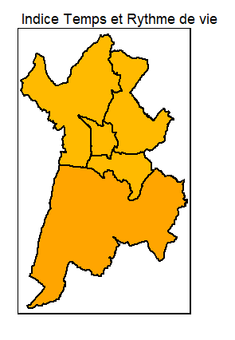
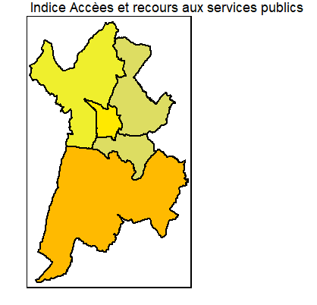
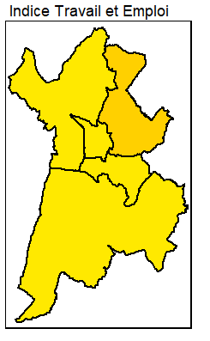
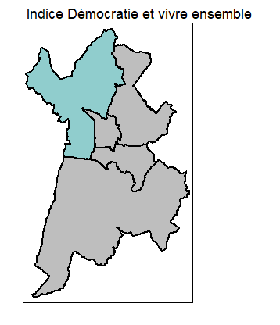
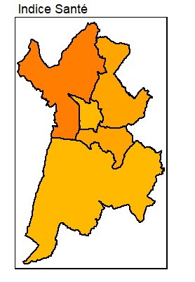
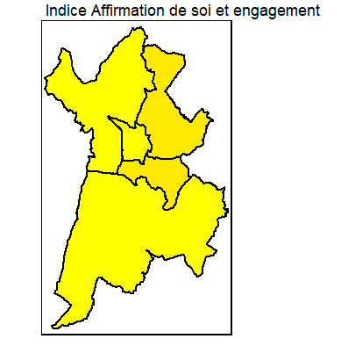
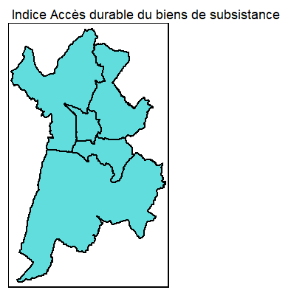
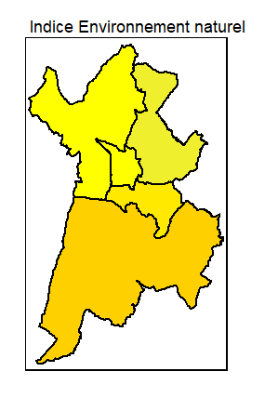
Les 8 cartes… et les seuils de soutenabilité
IBEST 2018
Notes:
HELENE
Elle permet de montrer la situation des territoires par rapport à une situation qui serait soutenable (valeur de 100 prise par l’indice) d’un point de vue social et environnemental.
Plusieurs conclusions sont tirées de l’analyse des différents indices :
1) Aucun territoire n’est dans une situation soutenable au regard des indicateurs considérés.
2) Au-delà de la classique mise en comparaison des territoires, il y a des enjeux communs aux différents territoires considérés et qu’il est donc pertinent de penser certaines questions à l’échelle de l’agglomération/de la métropole avec l’ensemble des acteurs du territoire considéré.
Il faut donc sortir d’une logique de comparaison simple pour aller sur une comparaison davantage basée sur des seuils.

Slide 32
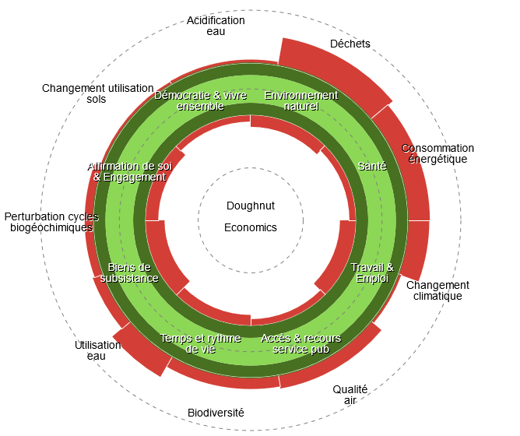
Comment se parlent les dimensions sociales et environnementales?
« Qu’elle les choisisse volontairement ou non, notre société va donc devoir faire face à de nouvelles contraintes, de nouveaux problèmes. Or, la capacité de chacune et chacun à pouvoir s’adapter à ces nouvelles contraintes est directement liée à notre niveau de vie. » - délibération du FAST
« Le surcoût climatique pour les ménages, qu’il s’agisse de dépenses supplémentaires d’isolation thermique, de changement de véhicule ou de façon plus quotidienne de consommation des produits bio n’est pas soutenable pour les foyers les plus précaires (…) Cependant, les ménages les plus précaires sont loin d’être les moins vertueux sur le plan environnemental (…) Certains comportements éco-responsables sont générateurs d’économies financières. » - regard croisés Modes de vie OBS’Y 2022
Notes:
Normalement, plutôt une notion de frontière que de cible d’où la notion de vert = « espace juste et sûr »

Slide 33
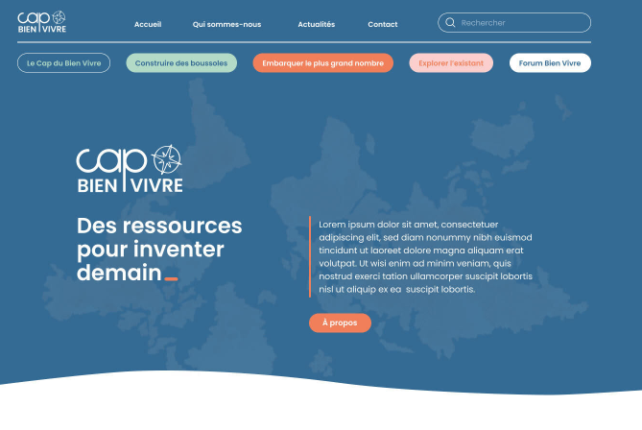
Cap bien-vivre: un centre ressources à votre services
https://capbienvivre.org/
Notes:
HELENE

Slide 34
Annexe

Slide 35
Pré-sélection des indicateurs
 | Indicateurs IBEST
Travail-Emploi | Taux de satisfaction à l’égard de son travail
 | Pourcentage de personnes ressentant un sentiment d’injustice salariale
 | Indice de Gini
Affirmation de soi et engagement | Part des personnes ayant le sentiment d’avoir le contrôle de leur vie
 | Pourcentage des personnes ayant confiance en autrui
 | Pourcentage des personnes ayant confiance dans le système éducatif
 | Part des personnes impliquées dans une association participation à des mobilisations collectives
Démocratie et vivre ensemble | Pourcentage des personnes ayant confiance dans les institutions
 | Part des personnes ayant une possibilité de recours social
 | Taux d’entraide
Environnement naturel | Taux de logement bien isolé dans l’agglomération
 | Taux de personnes triant toujours leurs déchets
 | Part de personnes considérant leur quartier comme sale ou pollué
 | Part de personnes dont la consommation alimentaire est issue de la grande distribution
 | Part de personnes dont la consommation alimentaire est issue de l’agriculture locale
 | Part de personnes dont la consommation alimentaire provient du marché
 | Part de personnes dont la consommation alimentaire est « bio »
Santé | Taux de personnes ayant une santé juste ou mauvaise non suivies médicalement
 | Part des personnes stressées
Accès et recours aux services publics | Taux de personnes ayant un bon accès physique aux commodités
 | Taux de personnes à faibles revenus (seuil de pauvreté) ne bénéficiant pas d’aides sociales
Le temps et le rythme de vie | Pourcentage de personnes mettant moins d’une demi-heure pour se rendre à leur travail
 | Part des personnes en situation d’équilibre de leurs temps d’activités
Accès durable aux biens de subsistance | Pourcentage de personnes déclarant se restreindre sur l’alimentation
 | Part des logements sur-occupés
 | Pourcentage de personnes déclarant se restreindre sur les soins médicaux
 | Taux d’adéquation entre l’offre et la demande d’hébergement
Notes:
Juste pour montrer tableau de bord.
Mettre en lien/report sur autres diapos
Présenter dans une autre couleur

